Slide 1
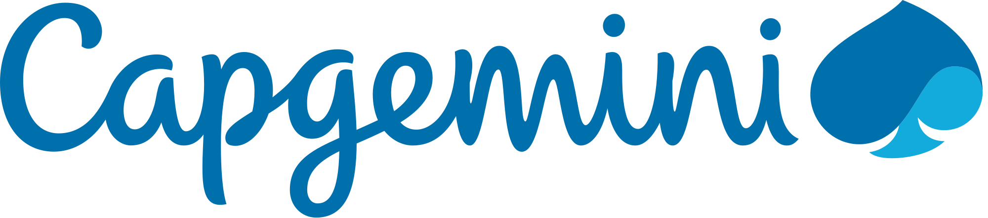
Línea de Tiempo
Desde los Principios de la creación de la misma

Slide 2
Historia
Capgemini fue fundada por Serge Kampf en compañía como una gestión de la empresa y de procesamiento de datos 1967. La empresa fue inaugurada como la Société pour la Gestion de l'Entreprise et le Traitement de la Información (Sogeti).
En 1973 Sogeti adquirió una participación mayoritaria en su principal competidor europeo de servicios de TI, CAP (Centro de Análisis y programación).

Slide 3
En 1991, Gemini Consulting se formó a través de la integración de las dos empresas de consultoría de gestión (Estados Investigación y el Grupo MAC)
En 1974 adquirió Gemini Sogeti Computadoras Systems, una empresa estadounidense con sede en Nueva York
En 1986, Cap Gemini Sogeti adquirió la división de consultoría de la estadounidense CGA ordenador para crear Cap Gemini América.
En 1975, después de haber hecho dos grandes adquisiciones de la PAC y Gemini Sistemas Informáticos, y tras la resolución de una disputa con el nombre similar CAP Reino Unido sobre el uso internacional de la denominación «PAC», Sogeti se renombró como CAP Gemini Sogeti.
En 1981, CapGemini Sogeti lanzó operaciones en Estados Unidos a raíz de la adquisición de la sede en Milwaukee DASD Corporation, especializada en la conversión de datos y el empleo de 500 personas en 20 sucursales en todo los EE.UU.. Tras esta adquisición, la operación de Estados Unidos era conocido como CapGemini DASD.
En 1995, el Center for Business Innovation de Cap Gemini se transformó de un modelo universitario institucional para una capacidad de investigación en red bajo el liderazgo de su director Christopher Meyer (autor)

Slide 4
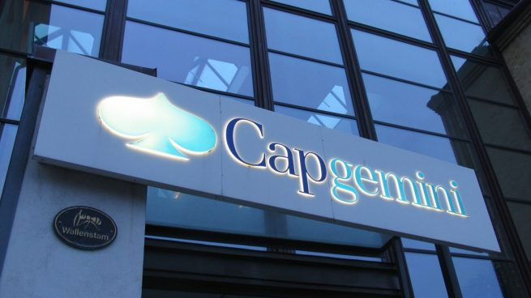
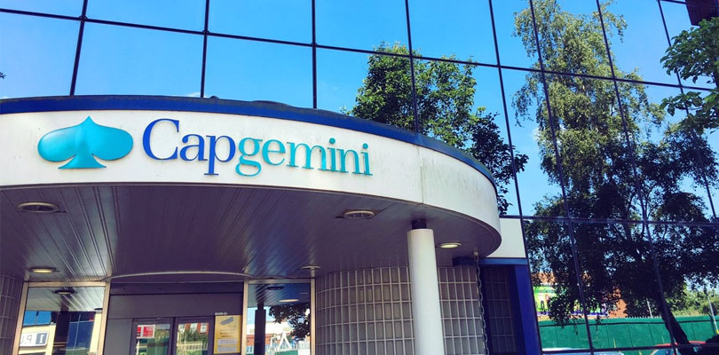
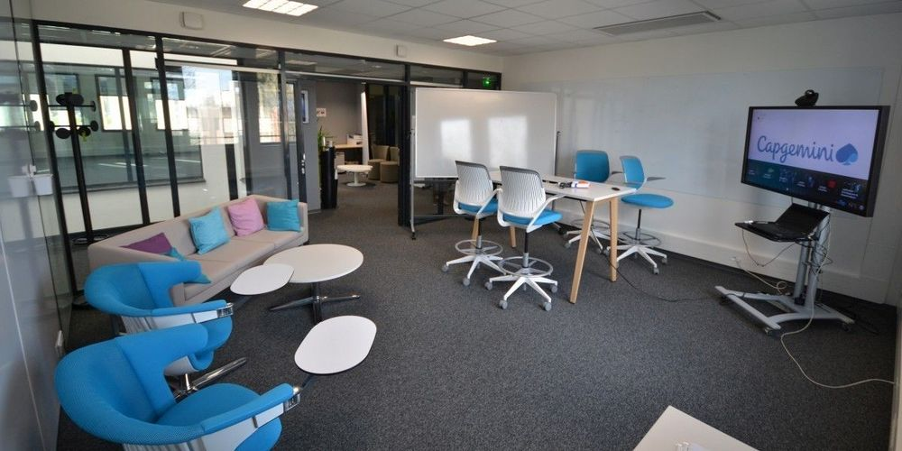
Innovación al Limite

Slide 5
En 1996, el nombre fue simplificado a Cap Gemini con un nuevo logotipo del grupo. Todas las empresas que operan en todo el mundo fueron re-marca para operar como Cap Gemini.
En abril de 2004, el Grupo volvió a Capgemini (su nombre actual).
En 2003, la empresa adquirió Transiciel y fusionó las dos prácticas en Sogeti-Transiciel (posteriormente consolidado dentro Sogeti en 2006).
En 2002, Cap Gemini relanzó su marca Sogeti, la creación de una nueva entidad jurídica que lleva el nombre original de la compañía, con sede en Bruselas, Bélgica. La nueva compañía se centra en la entrega de servicios de TI a un rango más limitado de mercados.
En 2000, Cap Gemini Ernst & Young adquirió Consulting. Al mismo tiempo se integra Gemini Consulting para formar Cap Gemini Ernst & Young.
En el verano de 2005, debido a las grandes pérdidas financieras, Capgemini vendió su práctica de consultoría de la salud de América del Norte, incluyendo tanto las prácticas de pagadores y proveedores, a Accenture, pero conserva su práctica ciencias de la vida.

Slide 6
En agosto de 2006, Capgemini adquirió Futuro Ingeniería.
El 8 de febrero de 2007, Capgemini ha anunciado la adquisición de Arquitectos de Software, una empresa de consultoría con sede en EE.UU., para expandir su negocio en Estados Unidos.
En septiembre de 2006, Capgemini adquirió una participación del 51% en Unilever India Shared Services Limited (Indigo), un proveedor de servicios financieros compartidos y servicios de cumplimiento de Sarbanes-Oxley al Grupo mundial Unilever. Indigo cuenta con centros operativos en Bangalore y Chennai y emplea a aproximadamente 600 personas.
En octubre de 2006, Capgemini acordó adquirir Kanbay Internacional por US $ 1.2 mil millones en efectivo ($ 29 por acción). La adquisición aumentó el personal de Capgemini India de 12.000 (que se cultiva a 26.000+ en sólo 4 años de tiempo) empleados. La fuerza actual empleado la India el 23 de octubre 2012 es de 40.00020​ La adquisición se completó el 8 de febrero de 2007.

Slide 7
El 25 de julio de 2008, Capgemini ha anunciado la adquisición de Getronics Aplicaciones PinkRoccade negocio Services BV22​ de los Países Bajos.
En febrero de 2010, Capgemini ha anunciado la adquisición de IBX.
En septiembre de 2009, Capgemini Australia adquiere Soluciones Nu; refuerza la experiencia de pruebas de software.
En octubre de 2008, Capgemini adquiere especialista Prueba UK Vizuri.
En noviembre de 2008, Capgemini adquiere Imperio y Sophia Soluciones para reforzar su presencia en Europa del Este.
En junio de 2010, Capgemini ha anunciado la adquisición de Sistemas Estratégicos Solutions, una pequeña empresa especializada en el mercado de capitales.

Slide 8
En junio de 2010, Capgemini ha anunciado la adquisición de Plaisir de Informática, una empresa francesa especializada en migraciones de datos complejos en el sector bancario y de seguros.
En febrero de 2011, la Autoridad de Policía de Cheshire firmó un acuerdo marco con Capgemini para servicios de TI para apoyar las actividades de back-office policial.
En diciembre de 2010, Capgemini adquiere proveedor de IT-Services alemán CS Consulting GmbH.
En noviembre de 2010, Capgemini ha anunciado que ha adquirido la empresa de servicios de TI con sede en India, Thesys Technologies Private Limited ("Thesys"), un socio de Servicios de Certificación-Temenos que proporciona soluciones de implementación bancario para la industria global de servicios financieros.
En septiembre de 2010, Capgemini ha anunciado la adquisición de CPM Braxis, la mayor empresa consultora brasileña de TI.
En febrero de 2011, Capgemini consiguió un contrato de tres años 63 millones dólares para prestar apoyo a los contadores inteligentes para utilidad de Canadá BC Hydro en la Columbia Británica.

Slide 9
En marzo de 2011, Capgemini aseguró un contrato £ 100 millones con BAA a toma de posesión de sus "servicios de TI fundamentales."
En julio de 2011, Capgemini adquirió el proveedor de servicios de TI italiana AIVE Grupo.
En junio de 2011, Capgemini finalizó su adquisición de Prosodie, el operador de servicios multicanal.
En junio de 2011, Capgemini finalizó su adquisición de Prosodie, el operador de servicios multicanal.
En mayo de 2014, Capgemini ha anunciado la adquisición de Sistemas y productos basados en Irving, Texas Estratégicos Corp. (SSP), un proveedor de soluciones para la industria del petróleo y del gas.
En abril de 2011, Capgemini adquirió dos empresas francesas, Artesys, un proveedor de oferta de infraestructura de TI, y Avantias, un proveedor de gestión de contenidos empresariales a las empresas.³

Slide 10
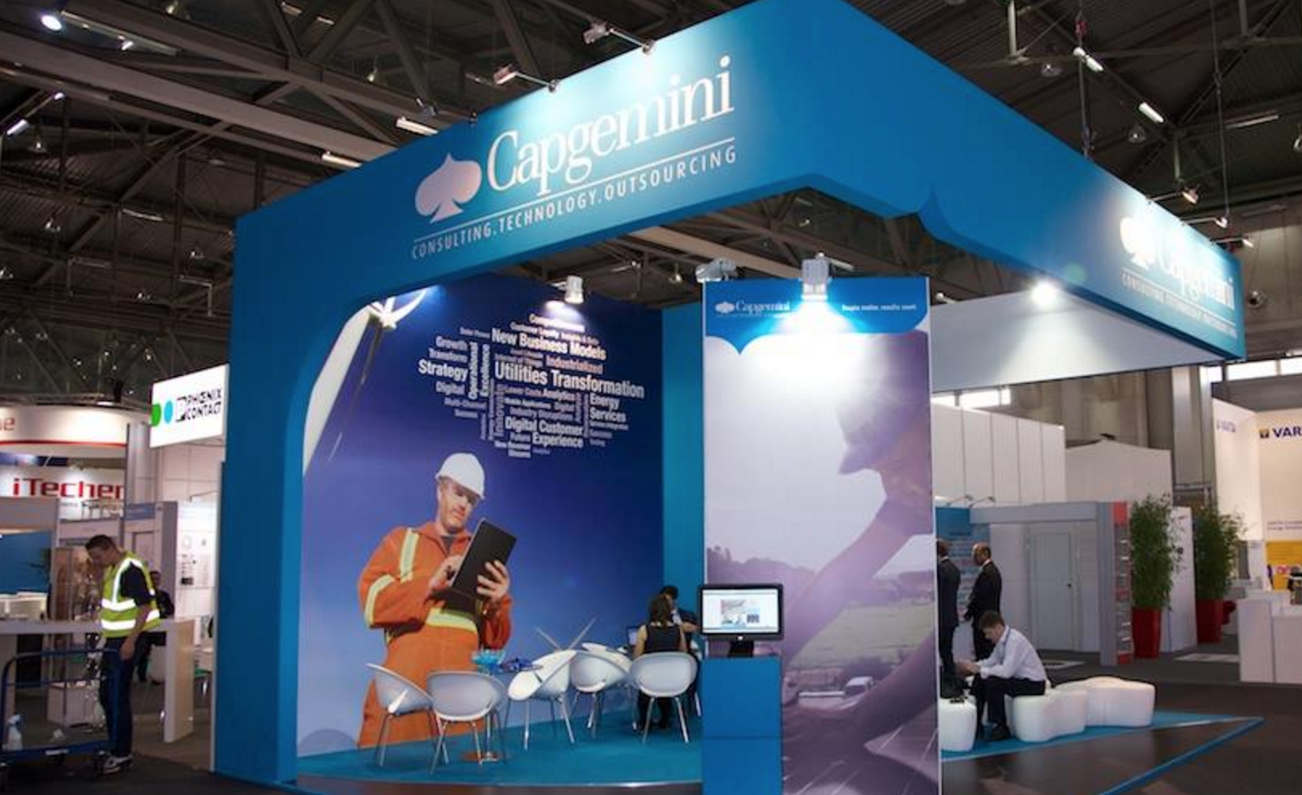
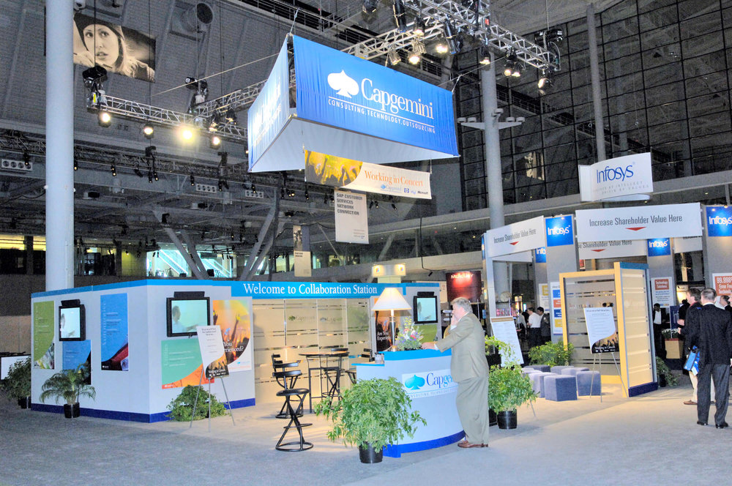
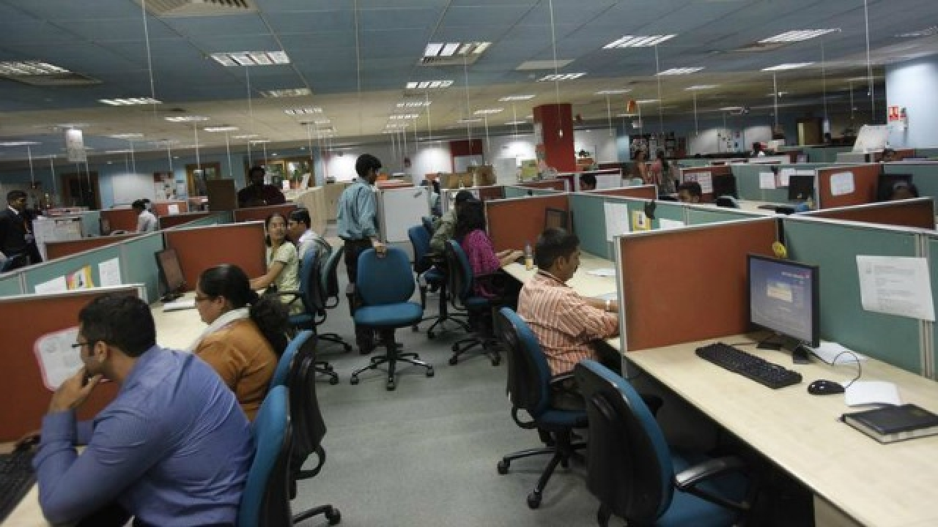

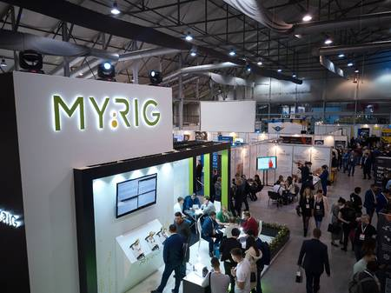
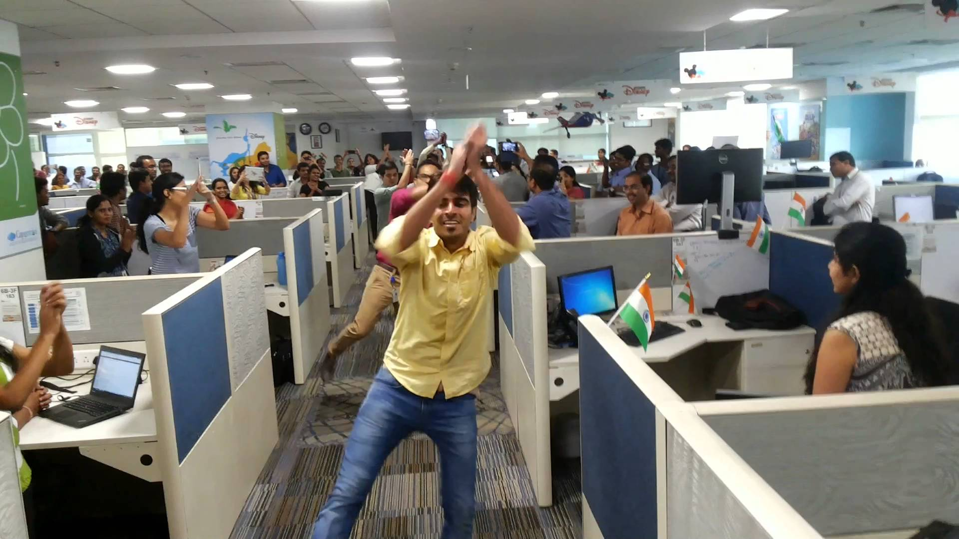

Slide 11
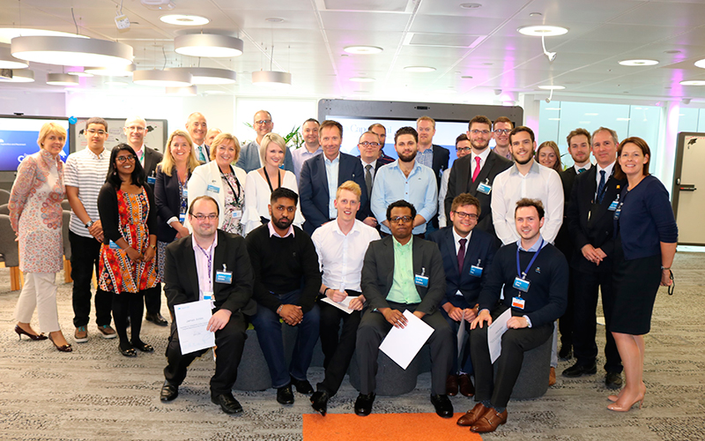
Gracias

